Slide 1

Contador Automático de Células Musculares
Utilizando Aprendizaje Profundo y Aprendizaje por Refuerzo
Bautista Mercado Ricardo · Trejo Melena Jesús Adrián · Pérez Bravo Octavio
Universidad Internacional de La Rioja · Maestría en Inteligencia Artificial · 2026
Universidad Internacional de La Rioja

Slide 2
Sección 1 · Introducción
01 — Introducción

Slide 3



01 · PROBLEMA — El análisis manual: lento, costoso y subjetivo
Tiempo excesivo
Variabilidad inter-observador
Herramientas limitadas
Semanas a meses de esfuerzo humano en cuantificación manual de imágenes histológicas
78% de estudios reportan diferencias significativas entre analistas en las mismas muestras (Sandford et al., 2024)
MyoSAT, Charisma y similares requieren ajuste manual y están optimizadas para tejido animal
Charisma tarda ~5 min en procesar ~300 fibras · Cellpose reporta baja precisión en tinción H&E
1

Slide 4
02 · JUSTIFICACIÓN — ¿Por qué un nuevo sistema?
1
Las herramientas actuales (MyoSAT) exigen ajuste manual de parámetros, introduciendo sesgo del operador.
2
Los sistemas con orientación angular usan tomografía DTI ($500K–$3M USD) — inaccesible para laboratorios estándar.
3
Los métodos existentes no escalan a imágenes WSI con decenas de miles de fibras musculares.
4
La mayoría de modelos fue entrenada con tejido animal (MyoV: aves, ganado), no con tejido humano patológico.
5
Ninguna herramienta estima la orientación angular de fibras desde microscopía óptica convencional.
6
La variabilidad en técnicas de tinción H&E degrada la precisión en herramientas generalistas.
Conclusión: no existe solución que combine automatización total + tejido humano + orientación angular + microscopía óptica de bajo costo.
| 3

Slide 5
03 · ÉTICA — Consideraciones éticas del proyecto
Privacidad
Transparencia
Anonimización de muestras. Cumplimiento LGPDPPSO y derechos ARCO.
Documentación de procesos de segmentación. Alineado con SB 53 y EO 14110.
Mitigación de sesgos
Human-in-the-loop
Preprocesamiento y normalización para consistencia independiente del laboratorio.
El sistema apoya, no sustituye al patólogo. Diagnóstico final: experto humano.

Slide 6
Sección 2 · Objetivos
02 — Objetivos

Slide 7
OBJETIVO GENERAL
Desarrollar un sistema de cuantificación automática de fibras musculares
Combina Aprendizaje Profundo (Mask R-CNN) y Aprendizaje por Refuerzo (DQN/PPO) para proporcionar mediciones precisas, objetivas y reproducibles de tamaño, forma y orientación de fibras musculares en imágenes de microscopía óptica convencional (WSI).
>0.85
<5%
<2 min
<5°
Coef. Dice
MAE conteo
Procesamiento WSI
Error angular

Slide 8
04 · OBJETIVOS ESPECÍFICOS — Objetivos 1–3: Preprocesamiento, Segmentación, Morfología
OE1
Preprocesamiento de imágenes histológicas
SNR y CV pre/post
Filtrado Gaussiano/mediana, normalización Macenko y CLAHE para estandarizar WSI de cualquier laboratorio, independiente de la tinción H&E.
OE2
Segmentación automática por Aprendizaje Profundo
Dice > 0.85 · IoU > 0.75
Mask R-CNN con backbone ResNet-50 + FPN, entrenado con dataset CryoNuSeg para aislar cada fibra muscular de forma individual en la imagen.
OE3
Extracción de características morfológicas por fibra
Error relativo < 5%
Área, perímetro, circularidad, diámetro de Feret y densidad tisular calculados desde las máscaras de segmentación para cada fibra identificada.

Slide 9



04 · OBJETIVOS ESPECÍFICOS — Objetivos 4–6: Orientación RL, Validación, GUI
OE4
Agente RL para estimación de orientación angular
Error angular < 5°
Agente DQN/PPO entrenado con imágenes sintéticas (0°–180°) optimiza la detección del vector angular de cada fibra sin necesidad de tomografía costosa.
OE5
Validación experimental comparativa completa
Dice, IoU, MAE, t-test
Protocolo controlado que compara el sistema vs. conteo manual experto y herramientas de referencia (MyoSAT, Charisma). Análisis estadístico con pruebas t y ANOVA.
OE6
Interfaz gráfica de usuario (GUI) de escritorio
SUS ≥ 70/100
Aplicación de escritorio con Tkinter+ttkbootstrap: carga de WSI, visualización de máscaras, panel de métricas y exportación de resultados en CSV y PDF.

Slide 10
Sección 3 · Desarrollo
03 — Desarrollo de la Propuesta

Slide 11
05 · DESIGN THINKING — EMPATIZAR — Perfiles de usuario y pain points
¿Quiénes usan este tipo de herramienta y qué les frustra?
Investigadores de biología celular
35%
Estudiantes de posgrado
25%
Técnicos de laboratorio
20%
Médicos patólogos
12%
Profesores e investigadores
8%
Top pain points según revisión sistemática de 45 artículos (2020–2026) · Sandford et al. (2024), N=446
95% Tiempo excesivo
78% Variabilidad inter-observador
65% Sin soporte WSI
60% Ajuste manual requerido

Slide 12
06 · DESIGN THINKING — DEFINIR — Implicaciones de diseño
1
Automatización end-to-end
El usuario carga la imagen y recibe resultados sin configurar ningún parámetro. Priorizamos el flujo completo sobre la optimización de módulos individuales.
2
Diseñado para el menor nivel de expertise
Si un técnico de laboratorio puede operarlo sin capacitación, los investigadores y patólogos lo adoptarán sin fricción. La interfaz más simple gana.
3
La orientación angular como diferenciador único
El módulo RL de orientación angular está ausente en toda herramienta existente. Es la razón principal que justifica construir un sistema nuevo desde cero.

Slide 13






07 · ARQUITECTURA DEL SISTEMA — Pipeline de Procesamiento
Pipeline de 6 etapas: SmartCell AI Analysis Studio
▶
▶
▶
▶
▶
Imagen
WSI
Pre-
procesamiento
Mask
R-CNN
Morfometría
+DBSCAN
Agente
RL
GUI
Tkinter
STACK TECNOLÓGICO
Python 3.11 · PyTorch / Detectron2 · OpenCV · Scikit-Image · NumPy · Tkinter + ttkbootstrap · ReportLab

Slide 14
08 · INGENIERÍA DE IA — Brechas del Deep Learning en fibras musculares
Las 3 brechas del Deep Learning que justifican este proyecto
1
Sesgo de especie: los modelos fallan en tejido humano
Modelos como MyoV logran DSC ≥ 0.85 en tejido animal, pero caen ~0.15 puntos en tejido humano patológico (Mill et al., 2025). Los límites celulares en miocitos humanos son mucho más complejos.
2
Orientación angular solo accesible a $500K+
La estimación de orientación de fibras actualmente requiere DTI ($500K–$3M USD por equipo). Microscopía óptica convencional ($20K–$80K) es 6–37× más accesible, pero ningún método extrae orientación desde WSI.
3
Los modelos generalistas no sirven para fibras musculares
Cellpose alcanza DSC 0.71–0.76 en fibras musculares — por debajo del umbral clínico de 0.85. Su entrenamiento genérico H&E no captura la densidad y desorden estructural del músculo humano.
▶ Solución: un modelo específico para tejido humano que opere en WSI de bajo costo y estime orientación sin RM.

Slide 15
09 · INGENIERÍA DE SOLUCIONES — Selección de alternativa técnica
Alt. 1: U-Net + Post-proc.
SELECCIONADA
Alt. 3: Watershed + Elipses
Alt. 2: Mask R-CNN + RL
Score: 0.69
Score: 0.64
✓ Rápida (~7s/ROI), menor memoria
Score: 0.92
✓ Baja dependencia de datos, sencilla
✓ Segmentación de instancias, orientación RL, robusto
✗ Falla en fibras solapadas, DSC ~0.78
✗ Sensible a ruido, ajuste manual, DSC ~0.75
✗ Mayor complejidad, requiere GPU
CRITERIOS DE EVALUACIÓN PONDERADA
Criterio
Peso
Umbral
Alt.2 (Mask R-CNN+RL)
Precisión segmentación (DSC)
40%
≥ 0.85
~0.88 → 0.35 pts
Precisión conteo (MAE)
25%
≤ 5%
~4% → 0.25 pts
Robustez al ruido
15%
Var. < 10%
~8% → 0.15 pts
Costo computacional
10%
≤ 30s/ROI
~25s → 0.07 pts
Interpretabilidad
10%
Overlays claros
Alta + confianza → 0.10 pts

Slide 16
10 · METODOLOGÍA — SCRUM + LEAN: Build-Measure-Learn
ROLES SCRUM
5 SPRINTS · 10 SEMANAS
Product Owner: Ricardo Mercado B.
▶ S1–S2: Infraestructura + Preprocesamiento
Scrum Master: Adrián Trejo M.
▶ S3: Entrenamiento Mask R-CNN
Developer: Octavio Pérez B.
▶ S4: Agente RL de orientación
▶ S5: Integración GUI + Validación final
BUILD-MEASURE-LEARN
Fase
Sprint
Supuesto clave
Criterio de éxito
Build MVP
S1+S2
Mask R-CNN segmenta fibras correctamente
Dice ≥ 0.80 (umbral de sprint)
Measure
S3
Precisión clínica es aceptable
MAE ≤ 10% (umbral de sprint)
Learn RL
S4
Agente RL estima orientación angular
Error < 10°

Slide 17
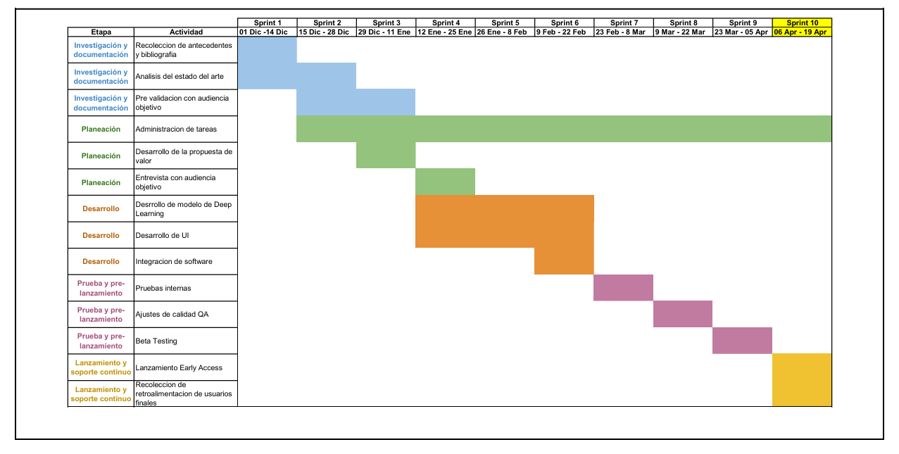
10 · METODOLOGÍA — Gantt

Slide 18
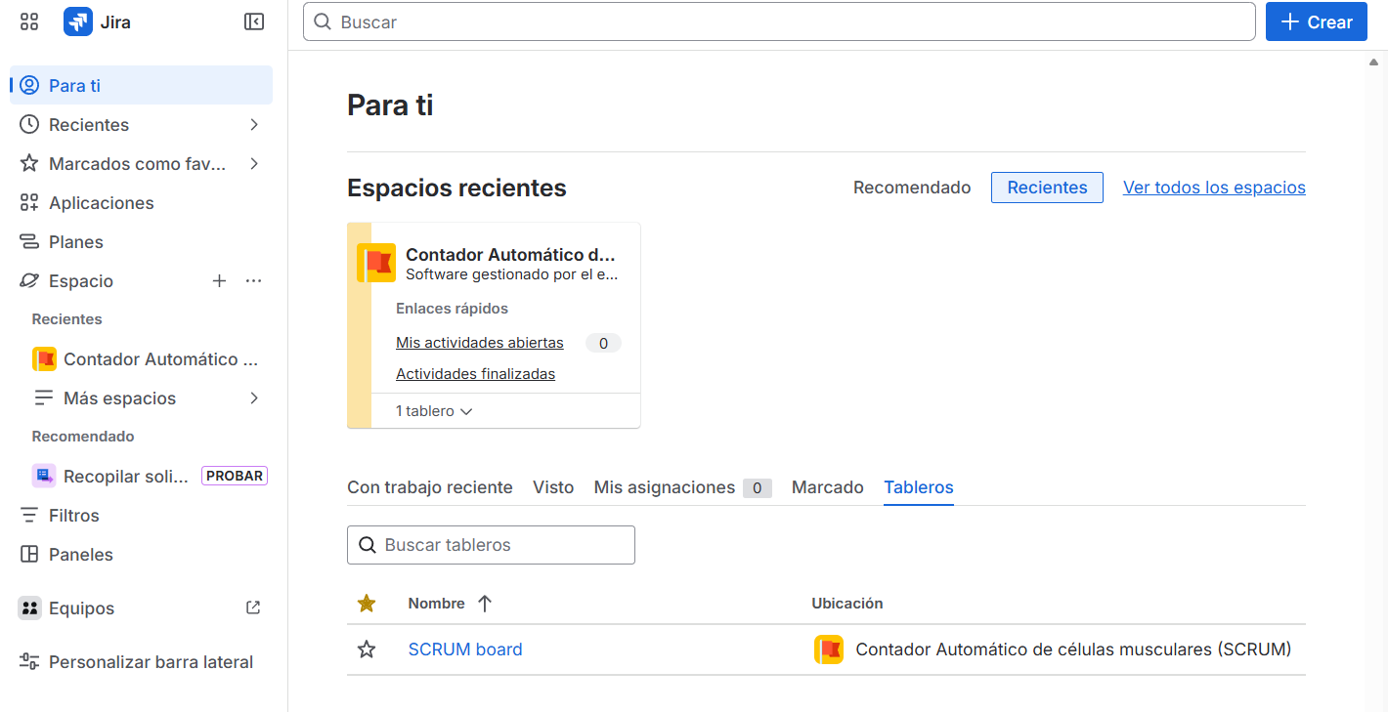
10 · METODOLOGÍA — Seguimiento de Actividades
JIRA by ATLASSIAN
▶ Backlog completo con todas las tareas del proyecto.
▶ Criterios de aceptación definidos por ticket.
▶ Flujo To Do → In Progress → Done.
▶ Tickets vinculados a entregables técnicos.
▶ Reportes KANBAN para medir velocidad del equipo.

Slide 19
11 · IMPLEMENTACIÓN — Módulos principales del sistema
Preprocesamiento
Segmentación (Mask R-CNN)
Filtrado Gaussiano/mediana, normalización Macenko, CLAHE, detección de ROI automática.
Backbone ResNet-50/101 + FPN. Dataset CryoNuSeg (665 imgs). Transfer learning desde COCO.
Morfometría + Clustering
Agente RL (Orientación)
Extracción de features geométricos por fibra. DBSCAN para clustering de fibras tipo I/II.
DQN/PPO. Recompensa basada en SSIM/MSE. Imágenes sintéticas 0°-180°. Histograma angular.

Slide 20
12 · DESPLIEGUE — Interfaz Gráfica de Usuario (GUI)
SmartCell AI Archivo Análisis Herramientas Ayuda
Visor de Imagen WSI
(Zoom / Pan)
Panel de Resultados
Conteo de fibras
Métricas (Dice, IoU)
Histograma angular
Exportar CSV / PDF
Python · Tkinter · ttkbootstrap · Pillow · OpenCV · PyInstaller

Slide 21
Sección 4 · Evaluación
04 — Evaluación y Conclusiones

Slide 22
13 · VALIDACIÓN EXPERIMENTAL — Protocolo de evaluación
Criterio
Métrica
Umbral mínimo
Objetivo
Segmentación
Dice (DSC) / IoU
0.80 / 0.70
0.85 / 0.75
Conteo de fibras
MAE / Error relativo %
≤ 10%
≤ 5%
Robustez
ΔDice ante perturbaciones
Estabilidad
< 10% degradación
Costo computacional
Tiempo / ROI
≤ 2 min
≤ 30 s/ROI
Orientación RL
Error angular medio
< 10°
< 5°
Usabilidad GUI
SUS / Tiempo de tarea
≥ 60 / ≤ 8 min
≥ 70 / ≤ 5 min
Comparación vs. conteo manual experto + MyoSAT + Charisma · Análisis estadístico: pruebas t y ANOVA

Slide 23
CONCLUSIONES Y TRABAJO FUTURO
Contribuciones y líneas de trabajo futuro
Se presenta el diseño conceptual de un sistema que combina Mask R-CNN y aprendizaje por refuerzo para la cuantificación automática de fibras musculares en microscopía óptica convencional, integrando segmentación de instancias, morfometría y estimación de orientación angular sin necesidad de tomografía DTI.
Análisis 3D
Clasificación tipo I/II
Tomografía computarizada para cuantificación volumétrica de fibras.
Clasificador automático para distinguir fibras de contracción rápida y lenta.
Expansión tisular
Integración hospitalaria
Adaptación a otros tejidos biológicos y aplicaciones neonatológicas.
Compatibilidad con sistemas DICOM/HL7 para uso clínico directo.
Bautista Mercado R. · Trejo Melena J.A. · Pérez Bravo O. · UNIR — Maestría en IA · 2026

Slide 24

www.unir.net

